Slide 1



2022
SISTEMA DE
FACTURA ELECTRÓNICA

Slide 2

Sistema de Facturación Electrónica
Factura de Venta
RADIAN
Registro, consulta y trazabilidad de las Facturas Electrónicas de venta como Título Valor.
Desmaterialización de los documentos físcales
Factura Electrónica de Venta
Factura de Talonario o papel
El Sistema
de
Facturación
Electrónica
Documentos
Equivalentes
Documentos
Soporte
Tiquete de máquina registradora con sistema POS.
Boleta de ingreso a cine.
Tiquete de transporte de pasajeros
Extracto expedido por sociedades financieras y fondos.
Tiquete o billetes de transporte aéreo. De pasajeros.
Documento en juegos localizados.
Boleta, fracción o formulario en juegos de suerte o azar diferentes de juegos localizados.
Documento expedido para el cobro de peajes.
Documento de operación de la bolsa de valores.
Documento de operaciones de la bolsa agropecuaria y de otros commodities.
Documento expedido para los servicios públicos domiciliarios.
Boleta de ingreso a espectáculos públicos.
DOCUMENTO EQUIVALENTE ELECTRÓNICO.
Para efectos comerciales, tributarios y contables:
Documento soporte en adquisiciones efectuadas a no obligados a facturar
Documento Soporte de Pago de Nómina Electrónica
Demás documentos relacionados*
Sujetos
Requisitos del sistema
Calendario de implementación
Condiciones jurídicas, técnicas y tecnológicas
*Próximas implementaciones

Slide 3

Marco Normativo
del Sistema de Facturación
Sistemas de Facturación
Artículo 615 del E.T.
Artículo 616-1 del E.T.
Ley 2155 de 2021
Decreto 358 del 5 de marzo de 2020
Resolución 042 del 2020
Resolución 0013 de 2021 - Documento soporte de pago de nómina electrónica
Resolución 0015 de 2021 – RADIAN
Resolución 0037 de 2021
Resolución 0063 de 2021
Resolución 0151 de 2021
Resolución 0028 de 2022
Factura de Venta (FE – Contingencia)
Documentos equivalentes (Electrónicos)
Documento soporte en adquisiciones efectuadas a no obligados a facturar
Documento soporte de pago de nómina electrónica
RADIAN
Operaciones de compra y venta de productos y / o sevicios
Factura Electrónica como Título Valor
Administración de eventos de la Factura Electrónica como Título Valor
Otros documentos electrónicos …
Definiciones
Sujetos
Requisitos del sistema
Calendario de implementación
Condiciones jurídicas, técnicas y tecnológicas
Sujetos
Requisitos del sistema
Calendario de implementación
Condiciones jurídicas, técnicas y tecnológicas
Ambientes: habilitación y Facturando electrónicamente
Interoperabilidad e interacción
Proveedores Tecnológicos y Desarrollo Propio

Slide 4


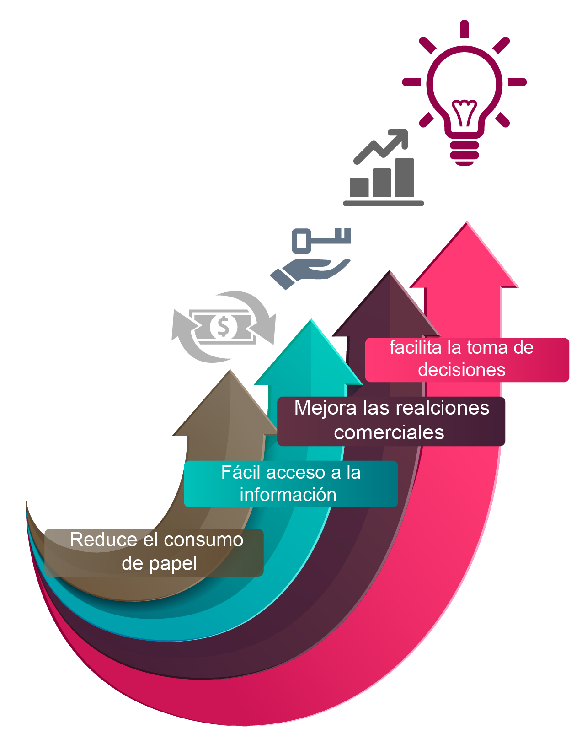
Beneficios
  Implementación virtual.
  información segura, en tiempo real, eficiente.
  Permite al adquiriente soportar costos, deducciones e impuestos descontables en sus declaraciones tributarias.
  Facilita los trámites con la Entidad
  Ahorro de papel, costos de mensajería y operatividad.

Slide 5




Aspectos técnicos Comunes
XML
Estándar
Validación
Firmado
Factura de Venta (FE – Contingencia)
Documento soporte de pago de nómina electrónica
Documento soporte en adquisiciones efectuadas a no obligados a facturar
Documentos equivalentes (Electrónicos)
Documento soporte de importación
RADIAN

Slide 6

Cifras
Cifras
Más de 750.000 facturadores electrónicos
61,825 en proceso de registro y habilitación
Más de 176.000 Habilitados en Nómina

Slide 7
Documento Soporte
De Pago de Nómina

Slide 8

Concepto documento soporte de pago de nómina electrónica
Resolución 13 del 11 de febrero de 2021 Art. 2
Es la evidencia de los valores devengados y deducidos derivados por pagos de la nómina siempre y cuando se desprendan de una relación laboral, o legal y reglamentaria, o por pago de pensiones a cargo del empleador.
Se debe generar y transmitir para la validación de la DIAN de manera independiente

Slide 9

Documento Soporte
Pago de Nómina Electrónica
¿Para qué es?
Para soportar fiscalmente costos y deducciones en la declaración de renta.
¿Para quién es?
Para contribuyentes responsables del impuestos de renta.
Sujetos
Requisitos del sistema
Calendario de implementación
Condiciones jurídicas, técnicas y tecnológicas

Slide 10





Beneficios
Documento Soporte Pago de Nómina Electrónica
Mantener actualizada la información
de sus costos, deducciones e impuestos descontables reportados a la DIAN.
Acceder a nuevos servicios electrónicos: devoluciones automáticas y declaraciones sugeridas.
Poder usar el costo o la deducción en la declaración de renta.
Sujetos
Requisitos del sistema
Calendario de implementación
Condiciones jurídicas, técnicas y tecnológicas

Slide 11
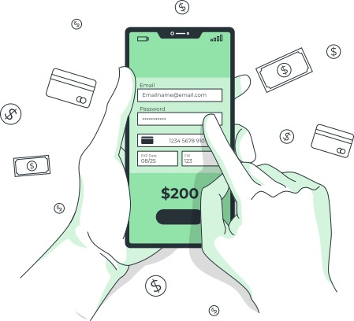

Conceptos claves
Articulo 1 resolución 0013:
Valor devengado de nómina:
Son los conceptos que constituyen ingresos de nómina para el beneficiario del pago
Valor deducido de nómina:
Son los conceptos que se detraen de los valores devengados de nómina por parte del beneficiario del pago

Slide 12


Documento Soporte
Pago de Nómina Electrónica
Valores Devengados
Sueldo.
Bonificaciones.
Horas Extras
Vacaciones
Cesantías
Otros devengos
Valores Deducidos
Aportes Salud
Aportes Pensión
Libranzas
Otros deducidos
documento soporte de pago de nómina electrónica

Slide 13
Documento Soporte
Pago de Nómina Electrónica
¿Soy responsable de llevar contabilidad?
El no responsable a llevar contabilidad, genera y transmite cuando realiza el pago.
SI
NO
El responsable de llevar contabilidad, genera y transmite cuando se causa el costo o gasto.
Sujetos
Requisitos del sistema
Calendario de implementación
Condiciones jurídicas, técnicas y tecnológicas

Slide 14

Documento Soporte
Pago de Nómina Electrónica
¿Cambian las periodicidades de
pago habituales de la nómina?
NO
Sujetos
Requisitos del sistema
Calendario de implementación
Condiciones jurídicas, técnicas y tecnológicas

Slide 15
¿Cada cuánto debe reportar el DSPNE?
De forma mensual, independientemente de la periodicidad con la cual el sujeto obligado realice los pagos de nómina.
El sujeto obligado deberá acumular la información con los valores devengados, deducidos de nómina y el valor total de la diferencia.
Sujetos
Requisitos del sistema
Calendario de implementación
Condiciones jurídicas, técnicas y tecnológicas

Slide 16

¿Quiénes deben generar el DSNE?
Se denomina “El sujeto obligado”.
Las personas o empresas obligadas, son aquellas que requieran este documento como soporte de costos, deducciones y/o impuestos descontables, en su declaración de renta.

Slide 17

Anexo Técnico
Campos Obligatorios
Otros
conceptos
Campos opcionales
Campos
opcionales
Otros conceptos
Campos
Obligatorios
Campos de
anotaciones

Slide 18

Documentos Asociados al DSNE
Resolución 000013 de 2021
Nómina Original
Documento soporte de pago de NE
Por mes
Por persona
En caso de tener:
Error contable en la nómina original. (remplazo).
Error aritmético en la nómina original (remplazo).
Eliminación de un documento transmitido por error (eliminación).
Nota de ajuste
Remplazo total de la Nómina Original
Remplaza documento con error contable o aritmético.
Invalida la Nómina Original. Quedando la última nota de ajuste como documento valido.
Elimina documento que no se debió trasmitir.

Slide 19

Documentos Asociados al DSNE
Campo
Novedad
Eventos que se suscitan dentro del periodo.
(Variación en el sueldo)
Elemento que permite informar eventos que afectan la liquidación de los valores devengados, deducidos.
Sujetos
Requisitos del sistema
Calendario de implementación
Condiciones jurídicas, técnicas y tecnológicas

Slide 20
Información Minímina por empleado
Resolución 000013 de 2021 artículo 5
1
2
3
4
5
6
Identificación completa del sujeto obligado.
Identificación del beneficiario del pago.
CUNE
Numeración consecutiva
Valores devengados de nómina – deducidos de nómina y total de acuerdo con el Anexo Técnico.
Estar denominado como documento soporte de pago de nómina electrónica

Slide 21
Información Minímina por empleado
Resolución 000013 de 2021 artículo 5
7
8
9
10
Informar el medio de pago utilizado
Fecha y hora de generación
El certificado de firma digital
Razón social y NIT del proveedor de soluciones tecnológicas, y la identificación del software

Slide 22







Modelo tenológico del DSNE
Realiza Validaciones
1
1
2
N
1
2
2
Sujeto Obligado (Empleador)
N
AppResponses Individuales (Procesado Correctamente)
Sujeto Obligado (Empleador)
N
Empleados
Nómina Individual Electrónica Firmada

Slide 23


Proceso Tecnológico
Del Documento
1
2
3
Transmisión para la validación
Generación
Validación

Slide 24


Calendario DSPNE
Resolución 0013 de 2021 / Resolución 0063 de 2021 /
Resolución 151 de 2021
Calendario de Documento Soporte de pago de Nómina Electrónica
GRUPO | Inicio Habilitación | Periodo a reportar | Fecha Reporte | Empleados
 |  |  |  | Desde | Hasta
1 | 18 de agosto | Sept/21 | Oct /21* | Más de 250 empleados
2 |  | Oct/ 21 | Nov/21 | 101 | 250
3 |  | Nov /21 | Dic/21 | 11 | 100
4 |  | Dic /21 | *Mayo/22 | 1 | 10
* Transmisión máximo hasta el 29 de octubre de 2021
Sujetos
Requisitos del sistema
Calendario de implementación
Condiciones jurídicas, técnicas y tecnológicas
Resolución 028 del 28 de febrero de 2022
  Diciembre 2021, enero y febrero – 10 primeros días de mayo 2022
  Marzo, abril y mayo – 10 primeros días de junio de 2022

Slide 25
Calendario DSPNE
CALENDARIO DE IMPLEMENTACIÓN PERMANENTE
Los nuevos sujetos que deban generar el documento soporte de pago de nómina electrónica, tendrán un plazo de dos (2) meses, contados a partir de la realización de los pagos o abonos en cuenta derivados de una vinculación laboral legal o reglamentaria y los pensionados a cargo del empleador
Sujetos
Requisitos del sistema
Calendario de implementación
Condiciones jurídicas, técnicas y tecnológicas

Slide 26
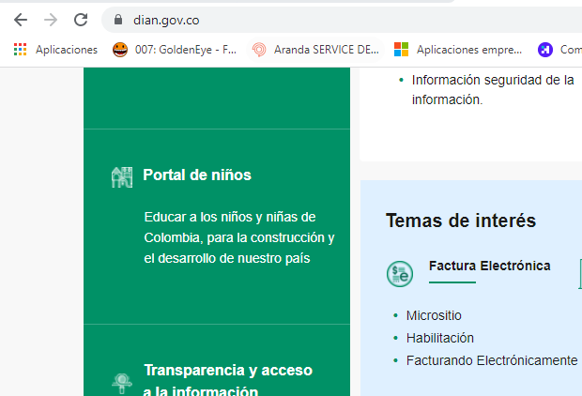
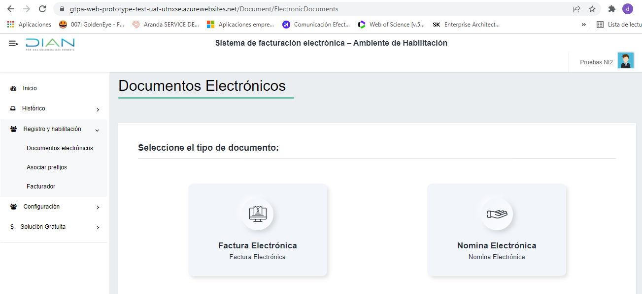

Procedimiento de registro documento soporte de pago de nómina electrónica
1
2

Slide 27
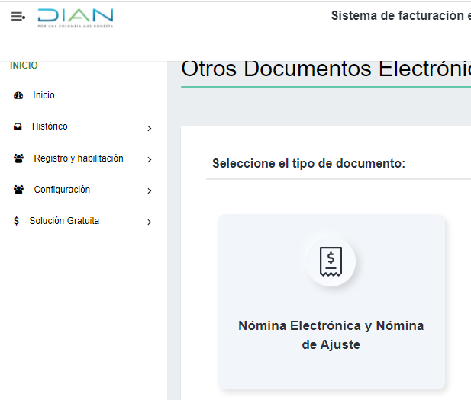
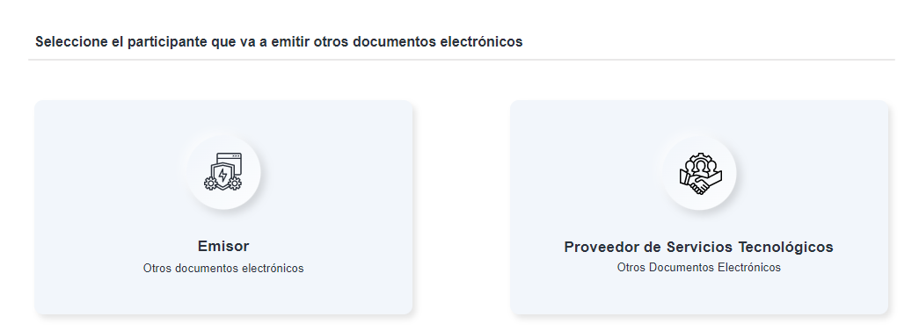
Procedimiento de registro documento soporte de pago de nómina electrónica
3
4
Si desea habilitarse como proveedor para emitir documentos electrónicos
Nota: debe ser un proveedor habilitado en factura electrónica

Slide 28
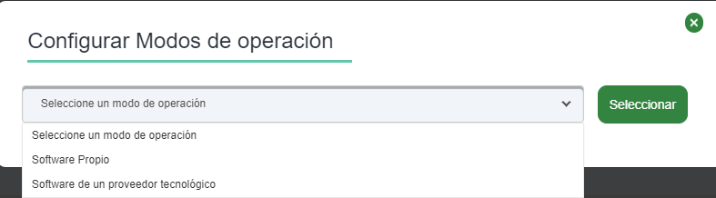
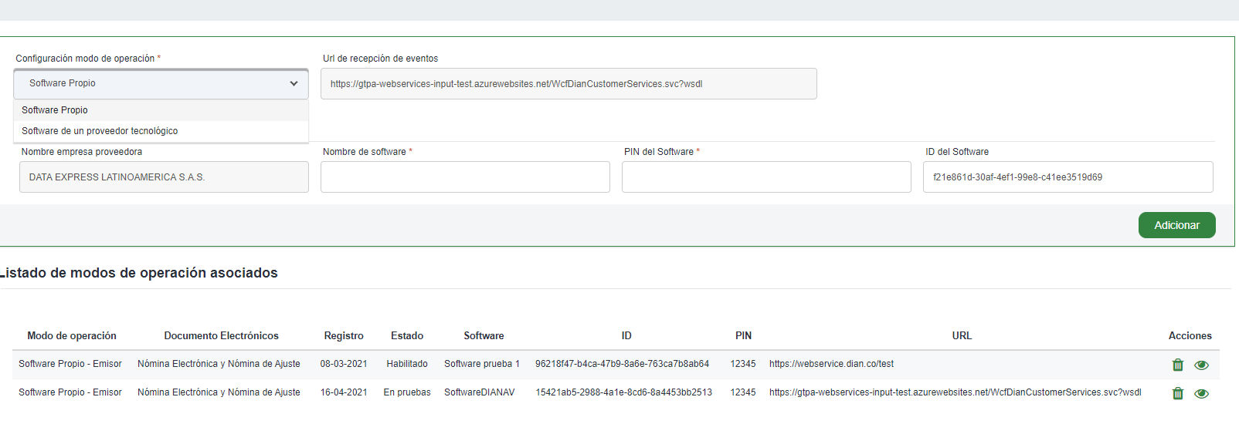

Procedimiento de registro documento soporte de pago de nómina electrónica
5
6

Slide 29
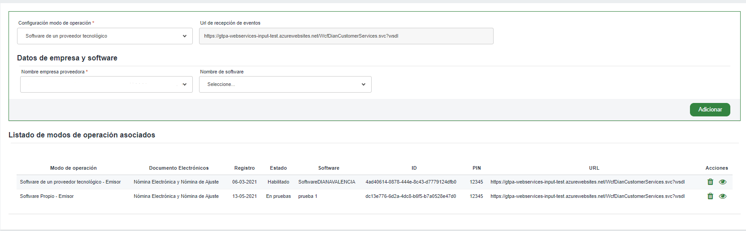
Procedimiento de registro documento soporte de pago de nómina electrónica
5
6

Slide 30
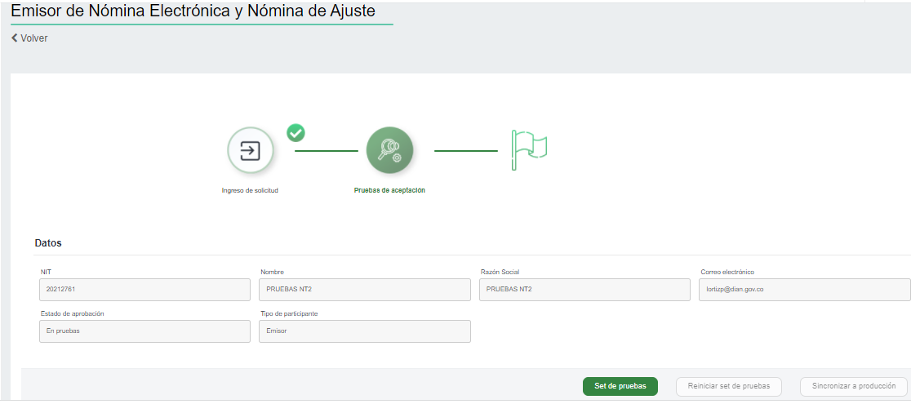
Consulta de pruebas para el proceso de habilitación documento soporte de pago de nómina electrónica

Slide 31
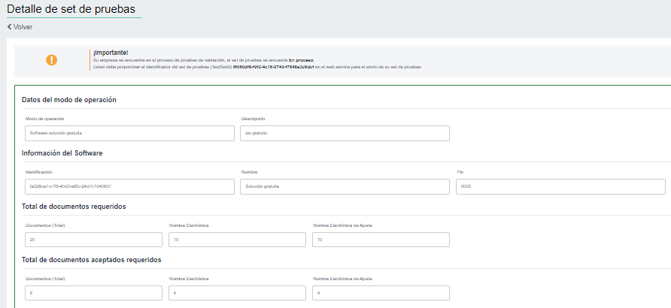
Consulta de pruebas para el proceso de habilitación documento soporte de pago de nómina electrónica

Slide 32
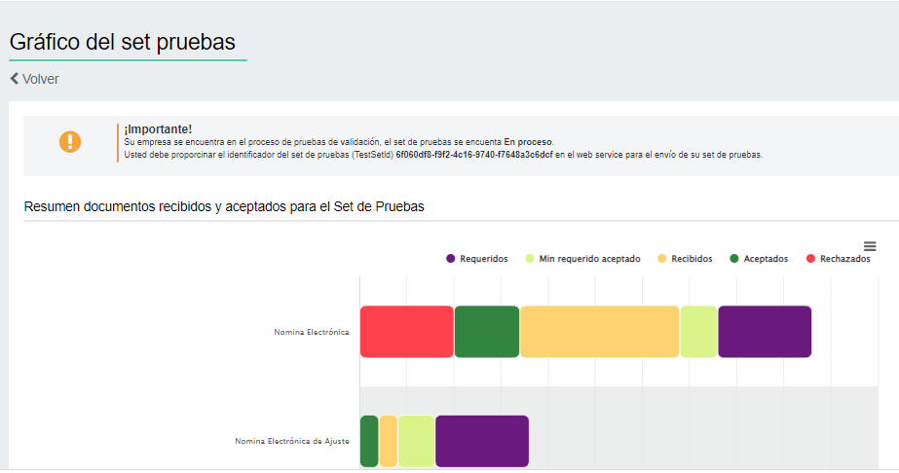
Consulta de pruebas para el proceso de habilitación documento soporte de pago de nómina electrónica

Slide 33
Otras Disposiciones
El documento soporte pago de nómina electrónica y las notas de ajuste a este documento, deberán cumplir con los siguientes procesos para su reporte a la DIAN:
Habilitación
Generación
Transmisión y
Validación
La representación gráfica del documento soporte de pago de nómina y las notas de ajuste a este documento, deberá contener los requisitos mínimos establecidos, incluyendo el Código QR para aquellos empleadores que lo requieran.
El período de conservación de los documentos de soporte de nómina y las notas de ajustes, será mínimo de cinco (5) años, contados a partir del 1o. de enero del año siguiente al de su elaboración, expedición o recibo.
El documento soporte pago de nómina y notas de ajuste del mismo, siendo información confidencial deberán cumplir con las políticas de tratamiento de datos personales.
1
2
3
4

Slide 34
GRACIAS

